Slide 1
Entreprise
Systèmes
I
C
O
M
Projets
Equipe
Pourquoi faire ?
4 métiers
Quoi ?
4 domaines de compétences
savoir faire par domaine
Comment ?
les programmes et le projet de fin d’études
Vers quoi ?
principaux employeurs
quelques exemples de création d’entreprises

Slide 2
Entreprise
I
C
Systèmes
O
M
Projets
ICOM : POURQUOI FAIRE ?
Faire acquérir des connaissances mais surtout des compétences essentielles pour l’exercice de 3 métiers :
Ingénieur Consultant
Ingénieur Chef de projet
Ingénieur d’Affaires
dans toute activité industrielle ou de services y compris celle de l’ingénierie des systèmes de traitement de l’information
et si la passion ou l'envie d'entreprendre vous gagne :
Créateur et Dirigeant de votre propre entreprise
Equipe

Slide 3
QUELS METIERS ?
Entreprise
I
C
Systèmes
O
M
Projets
Equipe
INGENIEUR CONSULTANT
Les services offerts par un consultant ou une société de consultants sont aussi nombreux que les aspects et secteurs multiples que l'on retrouve dans les entreprises. Les services offerts comprennent, entre autres, les études « diagnostic », la planification stratégique, le conseil en organisation, le conseil en fusions-acquisitions, la gestion des ressources humaines, la gestion des ressources financières, les systèmes d'information, les technologies d'information et de communication, le marketing, la production, la recherche et le développement de nouveaux produits et services, l'optimisation des processus, les projets ISO, l'analyse de l'environnement organisationnel, l'implantation d'indicateurs de performance, la restructuration organisationnelle, l'évaluation de la satisfaction des clients et des employés, la gestion et la facilitation du changement et le redressement d'entreprises en difficulté.
INGENIEUR D’AFFAIRES
Cadre polyvalent, l’ingénieur d’affaires est un « super commercial » : il prospecte les sociétés pouvant avoir des besoins correspondant à son métier ; il répond aux appels d’offre. Il met au point un cahier des charges et négocie le contrat.
Rattaché au directeur commercial ou à la direction générale, l’ingénieur d’affaires a pour vocation première de servir la clientèle. Il doit pour cela s’assurer de la satisfaction des clients dont il a la responsabilité, détecter les opportunités de projets auprès de ses interlocuteurs habituels mais aussi auprès de nouveaux contacts, de nouveaux services ou encore de nouvelles filiales.
Il promeut l’offre de son entreprise en réponse aux besoins clients. A lui aussi, la formulation des réponses ou propositions techniques et commerciales dont il doit démontrer et soutenir en vue de négocier et finaliser l’acte de vente via l’élaboration d’un contrat de réalisation. Il suit le projet une fois signé et apporte son support aux équipes mobilisées.
INGENIEUR CHEF DE PROJET (TOUT PROJET)
Le chef de projet ou chargé de projet est la personne chargée de mener un projet et de contrôler son bon déroulement. De manière générale, il dirige ou anime une équipe pendant la durée du ou des divers projets dont il a la charge. Ce rôle fait appel à des compétences de gestion de projet, de bonnes capacités relationnelles, ainsi que des connaissances techniques dans les domaines concernés. Le terme s'applique dans divers secteurs, tels que le BTP, l’ingénierie industrielle, logicielle, le marketing et la communication, pour la conception ou la modification de produits, de services, de systèmes, ou bien la mise en place de nouveaux procédés ou démarches (par exemple la démarche qualité, la gestion de la relation client, etc..).
INGENIEUR CHEF DE PROJET INFORMATIQUE
Avec son équipe, le chef de projet informatique a pour mission d’intégrer un progiciel ou de développer une solution spécifique adaptée à la demande d’un client ou des utilisateurs internes d’une entreprise. Il doit assurer la gestion du projet en respectant les coûts, veiller au respect du planning, des délais, du cahier des charges et des contraintes techniques.
Son intervention commence dès la phase d’étude : temps de réalisation, budget, nombre de développeurs… Lorsque le projet est mis en route commence un gros travail de coordination. C'est le chef de projet informatique qui est chargé de superviser la mise au point de la solution informatique. Dans la phase finale, le chef de projet participe à la mise en place de l’outil et recueille, si nécessaire, les améliorations à envisager.
Il peut exercer chez un éditeur, dans une société de services et d’ingénierie informatiques (SSII) ou au sein d’une entreprise utilisatrice (banque, entreprises publiques, industrielles, grande distribution, automobile, télécommunications, etc..).

Slide 4
Entreprise
I
C
Systèmes
O
M
ICOM : QUOI ?
4 domaines de compétences
Projets
Equipe
PROJETS
(MPRO)
ENTREPRISE
(MSOE)
EQUIPES
(MEQUIP)
SYSTEMES DE
TRAITEMENT DE
L’INFORMATION
(MSTI)
Le choix de ces 4 domaines est dicté à la fois par la recherche actuelle de telles compétences dans les sociétés de conseil et par la persistance dans le temps de la demande d'ingénierie conseil exigeant des compétences de management dans ces 4 domaines.

Slide 5
Entreprise
ICOM : CE QUE VOUS SAUREZ FAIRE ?
I
C
Systèmes
O
M
Projets
Equipe
Structurer un projet
d'intervention
Gérer une activité
Multi-projets
Piloter un projet
d'intervention
Rédiger une proposition
d'intervention et négocier
le contrat
MPRO
Produire et traiter
des idées en équipe
Appliquer le droit
des contrats
Maîtriser les outils
informatisés de
gestion de projet
Respecter les normes de
Management de projet
(CMMI, ISO 10006)
……….et ce, quel que soit le type de projet. C'est le domaine
de recrutement N°1 actuellement et depuis plus de 15 ans.

Slide 6
Entreprise
ICOM : CE QUE VOUS SAUREZ FAIRE ?
I
C
Systèmes
O
M
Projets
Equipe
Fixer des objectifs
Créer et développer
une entreprise
Définir une stratégie et
choisir des leviers
stratégiques
Auditer et diagnostiquer
l'entreprise
Modéliser les fonctions
de l'entreprise pour
simuler les effets des
décisions tactiques
MSOE
Construire un
Business plan
Elaborer des outils
d'aide à la décision
Que vous interveniez en tant qu'ingénieur conseil ou que vous
désiriez créer votre propre entreprise, il vous faut savoir mettre
en œuvre ces compétences.

Slide 7
Entreprise
ICOM : CE QUE VOUS SAUREZ FAIRE ?
I
C
Systèmes
O
M
Projets
Equipe
Ecouter
Reformuler
Décider seul ou
en équipe
Animer une réunion
Négocier
MEQUIP
Travailler en équipe
Résoudre un
problème
Déléguer
Gérer votre stress
et votre temps
Contrôler
Quels que soient vos domaines d'intervention, ces
compétences comportementales sont indispensables.

Slide 8
Entreprise
ICOM : CE QUE VOUS SAUREZ FAIRE ?
I
C
Systèmes
O
M
Projets
Equipe
Identifier le
besoin
client
Rédiger et présenter
le bilan de l'intervention
Elaborer le cahier
des charges fonctionnel
Mesurer l'avancement
du projet
MSTI
Définir les objectifs
de l'intervention conseil
Réaliser le projet de STI
(seul ou en animant
une équipe)
Construire le projet
et la proposition
d'intervention
Négocier le contrat
…dans des domaines techniques précis

Slide 9
Entreprise
DOMAINES TECHNIQUES DE STI
I
C
Systèmes
O
M
Projets
Equipe
ERP, SAP :
(Enterprise Resource Planning)
Audit et sécurité
Informatique
Testing
MSTI
SOA
Architecture,
Urbanisation
GESPRO (Systèmes
de gestion de projets)
Systèmes mobiles et STI
Les sociétés de conseil en systèmes de traitement de l'information recherchent activement des compétences de "project manager" dans ces domaines applicatifs.

Slide 10
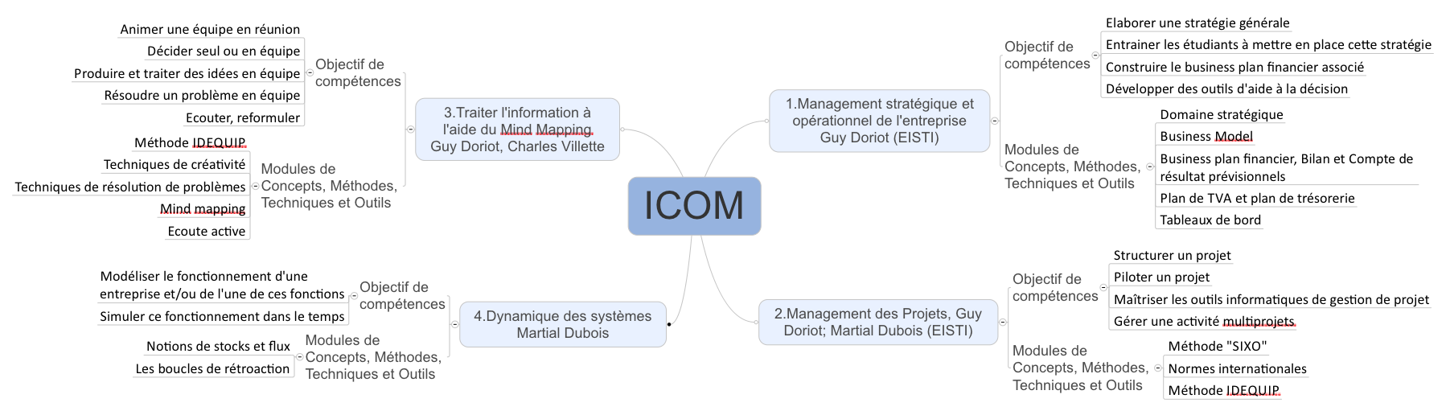
PROGRAMMES (1)
Entreprise
I
C
Systèmes
O
M
Projets
Equipe

Slide 11
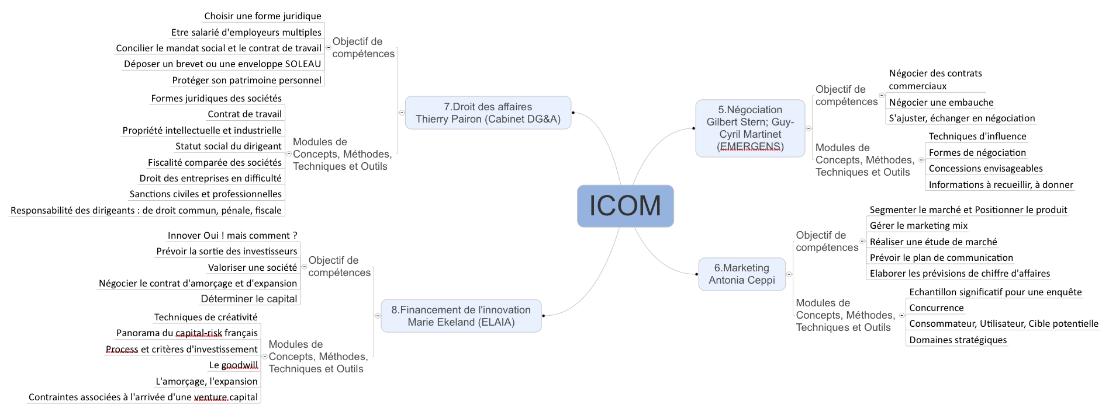
PROGRAMMES (2)
Entreprise
I
C
Systèmes
O
M
Projets
Equipe

Slide 12
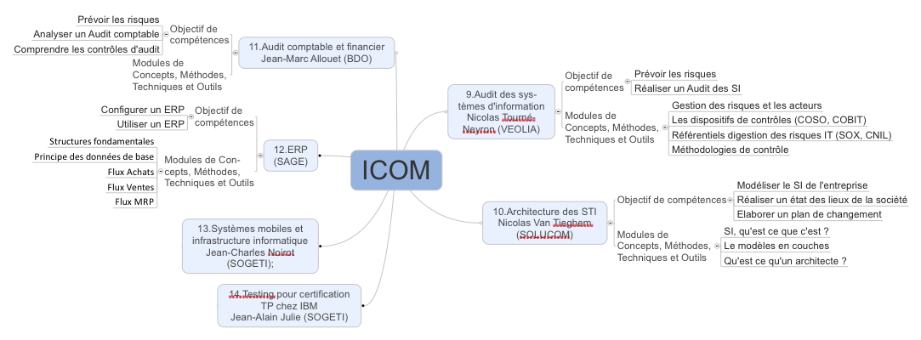
PROGRAMMES (3)
Entreprise
I
C
Systèmes
O
M
Projets
Equipe

Slide 13
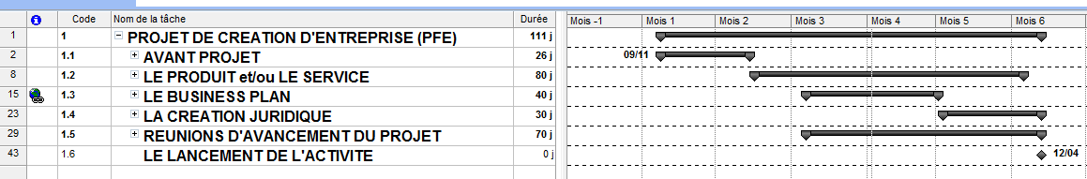
Entreprise
PFE : LE PROJET DE FIN D’ETUDES
I
C
Systèmes
O
M
Projets
Equipe
Sur 5 mois, produire un rapport de fin d’études préalable à la création d’une entreprise.
Ce rapport doit contenir une partie technique présentant le produit et/ou le service sur
lesquels repose l’offre de l’entreprise, le site WEB de l’entreprise, son business model, sa
structure juridique et le business plan financier (compte de résultat, plan de trésorerie et
bilan des deux premières années). Environ 1000 heures de travail à répartir sur 4 ou 5
étudiants par équipe.
Depuis la création de l’option (2006), une douzaine d’entreprises ont vu le jour et certaines
d’entre elles ont aujourd’hui plusieurs dizaines de salariés.

Slide 14
Entreprise
I
C
Systèmes
QUELQUES UNS DE VOS FUTURS EMPLOYEURS
O
M
Projets
Equipe
Accenture
Altran
Atos Consulting
Bearing Point
Cap Gemini
Computer Sciences Corporation
Deloitte
Devoteam
Ernst and Young
KPMG
Logica Management
Mazars
M7
Oracle
PriceWaterhouseCoopers
Sogeti
Sopra
etc..

Slide 15
Entreprise
EXEMPLES RECENTS DE PFE ET DE CREATIONS
I
C
Systèmes
O
M
Projets
Equipe
Domaine du PFE | Partie technique | Partie Managériale
Conseil et services en pédagogie | Site WEB de partenariats entre élèves de plusieurs lycées et collèges (Hamburware, Beneylu Shool) | Business Plan et création réelle de l'entreprise
Développement Iphone et Ipad | Applications fondées sur le concept de fidélité (FIDZUP)
Conseil et formation pour l’animation de réunion et la décision en équipe | Logiciel d’aide à la décision (K-Linq)
Création de sites WEB | Sites WEB (Pixel-Cookers)
Conseil et formation en Management de Projet | Gestion de chantiers (architectes et entrepreneurs) | Business Plan et dossier de création virtuelle de l'entreprise
Conseil et formation en ingénierie industrielle | Outil de calcul de simulation de Monte-Carlo
 | Générateur automatique de devis en ligne
Conseil et services en "Business Intelligence » | Outils informatisés de traitement des idées (IDEQUIP); Cartographies conceptuelles et cognitives.

Slide 16
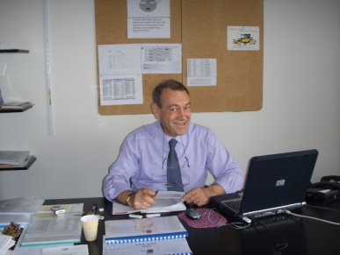
Entreprise
I
C
Systèmes
O
M
Projets
Equipe
CURRICULUM VITAE DU RESPONSABLE D’OPTION
Guy DORIOT
Fonctions actuelles
Directeur de l’entrepreneuriat à l’EISTI
Responsable des enseignements de Management des Entreprises et de l’option ICOM (Ingénierie Conseil en Management) de l’EISTI
Formation :
Ingénieur ESIEA promotion 1965,
DES de sciences physiques à la Sorbonne en 1965,
Certificat de Calcul économique du CNAM en 1969
Expérience professionnelle :
Ingénieur de 1965 à 1970 (Electronique Marcel Dassault, Thomson, Intertechnique)
Créateur et dirigeant de 4 entreprises dont SIMAGE (80 personnes) et ITEP (1200 personnes) à partir de 1970 et jusqu’en 1990
Inventeur et co-fondateur de l’EISTI en 1983
Consultant international et formateur expert en Management de Projet : plus de 200 projets industriels et équipes projets conseillés ; plus de 10.000 cadres et plus de 15.000 étudiants formés en face à face.

